Slide 1
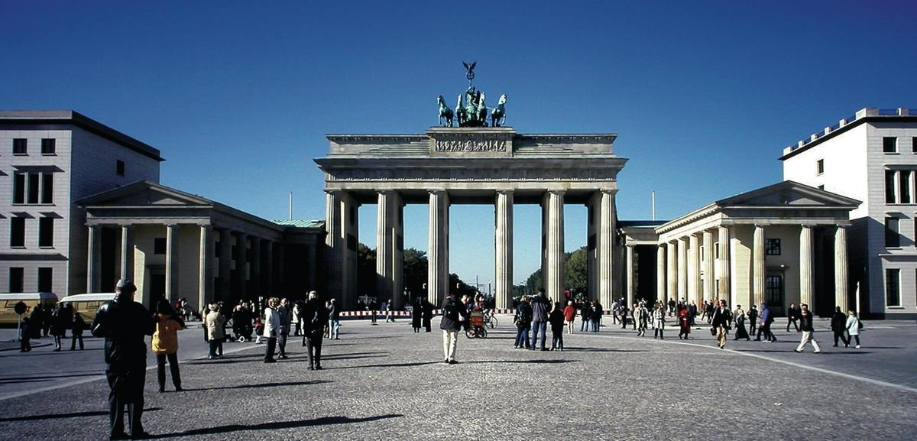
Foreldremøte 10.trinn
Våren 2024

Slide 2
Saker
Praktisk info om turen
Økonomi
Kathrine

Slide 3
Reisen til og fra Berlin
Mandag 3.juni
Fly Bodø-Oslo: 15.05-16.35
Fly Oslo- Berlin: 18.15- 19.50
Fredag 7. juni
Berlin-Oslo: 9.45- 11.25
Oslo-Bodø: 13.05- 14.35

Slide 4
Huskeliste
Transport til og fra flyplassen
Kopi av pass, reiseforsikring og helfokort
Bankkort
Elevene må ha legitimasjon på seg

Slide 5
Dag 1
Reisedag
Middag på hotellet

Slide 6
Dag 2- tirsdag
KL. 0800 Frokost
KL. 0900 Avreise fra hotellet
KL. 0900-1030 Besøk i Gedänkstätte Hohenschönhausen - Stasi fengselet
Fortsettelse av Berlinprogram – avtales på forhånd
Fritid i byen- elevene ordner seg lunsj selv
KL. 1830 Tematime om livet under Stasiregimet med tidsvitnet Peter Keup i Gloria Event Markgrafenstrasse 67. Mat samme sted kl.1915

Slide 7
Dag 3- onsdag
KL. 0700 Frokost
KL. 0800 Avreise til Oranienburg
KL. 0900 Omvisning og oppgaver i KZ Sachsenhausen
KL. 1200 Avreise fra Sachsenhausen
KL. 1300 Mat i Templiner hof
KL. 1400 Omvisning i KZ Ravensbrück
KL. 1600 Avreise fra Ravensbrück
Vi kjører tilbake til Berlin
KL. 2100 Mat

Slide 8
Dag 4- torsdag
KL. 0800 Frokost
KL. 0900 Avreise Tropical Islands
Lunsj i badelandet
Middag?

Slide 9
Dag 5- fredag
Hjemreisedag
Frokost på hotellet
Buss til flyplassen

Slide 10
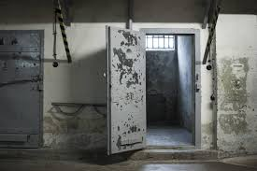
Faglig innhold/opplegg
Stasifengslet
KZ Sachsenhausen
KZ Ravensbrück

Slide 11
Forventninger og regler
Dokumentet er utarbeidet ut fra tidligere erfaringer, skolens ordens- og oppførselsreglement og etter hvordan tiden har utviklet seg
Vi forventer normalt god oppførsel
Vi forventer at reglene og avtalene blir fulgt

Slide 12
Økonomi
Klassekontaktene orienterer
Elevene får penger for å kjøpe måltidene som ikke er felles
Lommepenger?

